Slide 1


Slide 2

স্বা
গ
ত
ম

Slide 3


শিক্ষক পরিচিতি
মোঃ আবুল হাসান
সহকারী মৌলভী
ছালেহাবাদ এম এস দাখিল মাদ্রাসা
মাধবপুর, হবিগঞ্জ
Gmail: hassan88only@ gmail .com
Contact num: 01745571436

Slide 4
পাঠ পরিচিত
৫ম অধ্যয়
সাওম এর পরিচয়

Slide 5


তোমরা কি দেখতে পারছ

Slide 6



Slide 7

আজকের পাঠঃ
সাওম

Slide 8
শিখনফল ----
এই পাঠ শেষে শিক্ষার্থীরা
صوم এর অর্থ ও পরিচয় বলতে পারবে।
সাওম এর প্রকারভেদ গুলো বলতে পারবে।

Slide 9
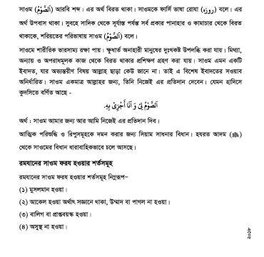
স্বরব পাঠ

Slide 10
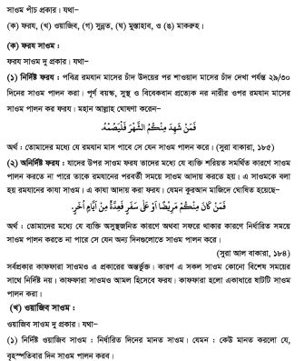

Slide 11
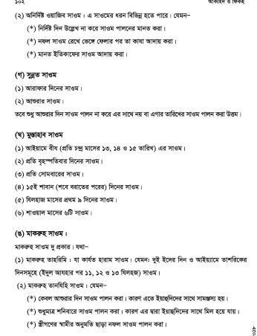

Slide 12

একক কাজ
নিচের প্রশ্ন গুলোর উত্তর দাওঃ
১। সাওম অর্থ কী ?
২। সাওম কত প্রকার ও কি কি ?

Slide 13
মূল্যায়ন
১। সাওম কী?
২। সাওম বলেতে কি বুঝ?

Slide 14

বাড়ীর কাজ
সাওমের প্রকারভেদ গুলো পাঠ্যবইয়ের আলোকে বিস্তারিত লিখে আনবে।

Slide 15

شكرا لكم

